Slide 1



Architektur der Versionsverwaltungssoftware GIT
Moritz Kopmann, Lea Löhn, Isabel Richter, Lisa Rosenberg, Nayel Fabian Salem

Slide 2
Struktur des Vortrags
Motivation von GIT zur Versionsverwaltung
Workflow
Architektur der Datentypen
Zusammenhang zwischen der statischen und dynamischen Sicht
Systembewertung

Slide 3
Struktur des Vortrags
Motivation von GIT zur Versionsverwaltung
Workflow
Architektur der Datentypen
Zusammenhang zwischen der statischen und dynamischen Sicht
Systembewertung

Slide 4
Struktur des Vortrags
Motivation von GIT zur Versionsverwaltung

Slide 5
Motivation von GIT zur Versionsverwaltung

Slide 6
Motivation von GIT zur Versionsverwaltung

Slide 7
Workflow

Slide 8
Workflow

Slide 9
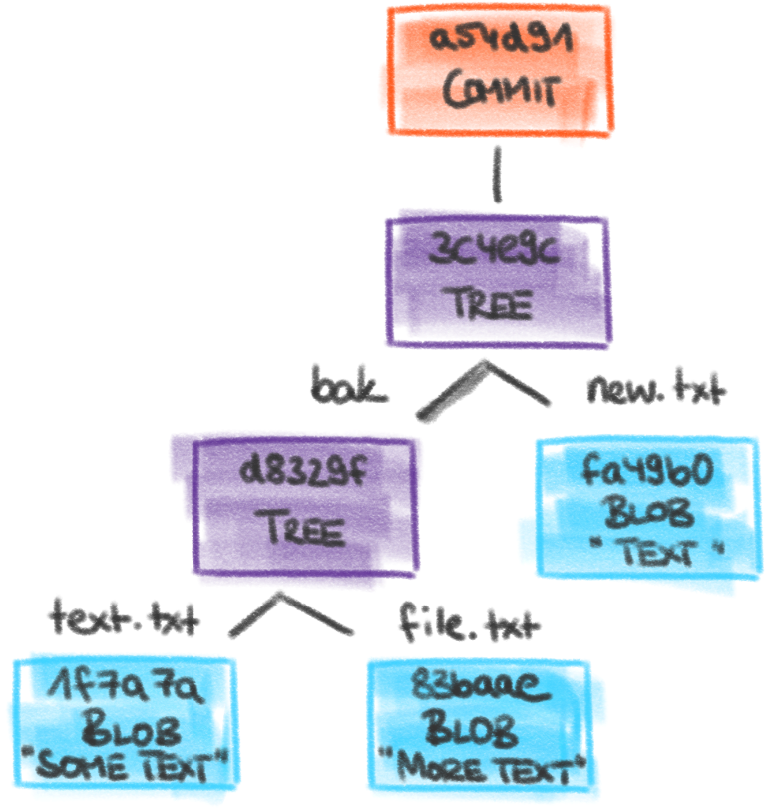
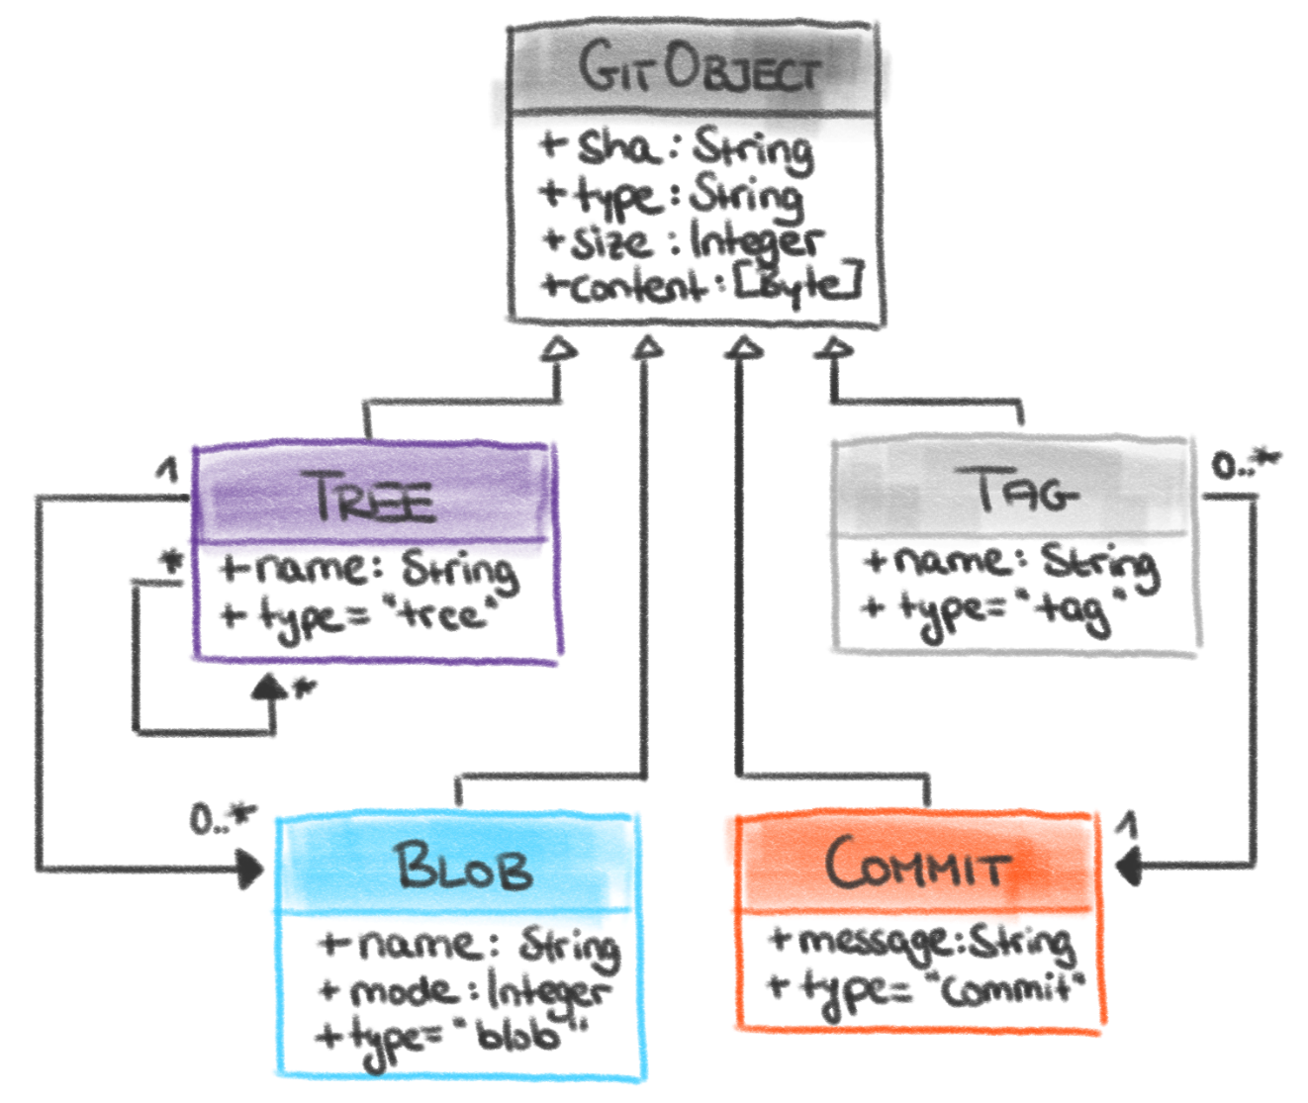
Architektur der Datentypen: Git-Objects
Notes:
Blob: Ähnlich einer Datei
Tree: Ähnlich eines Verzeichnisses
Commit: Führt mehrere tree- und blob-Objekte zu einer Art Snapshot-Objekt zusammen
Tag: Pointer-Objekt auf einen bestimmten Commit

Slide 10
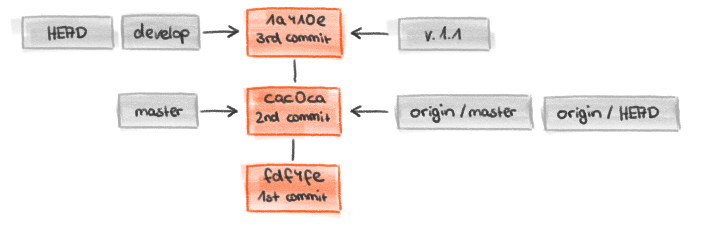
Architektur der Datentypen: Git-References
Notes:
Git-References = Tags
Tags: Tags, Remote-HEAD, Remote-Branches, Local-HEAD, Local-Branches
Branches: Branches sind nur Tags, die auf den aktuellsten Commit eines Branches zeigen

Slide 11
Zusammenhang zwischen der statischen und dynamischen Sicht

Slide 12
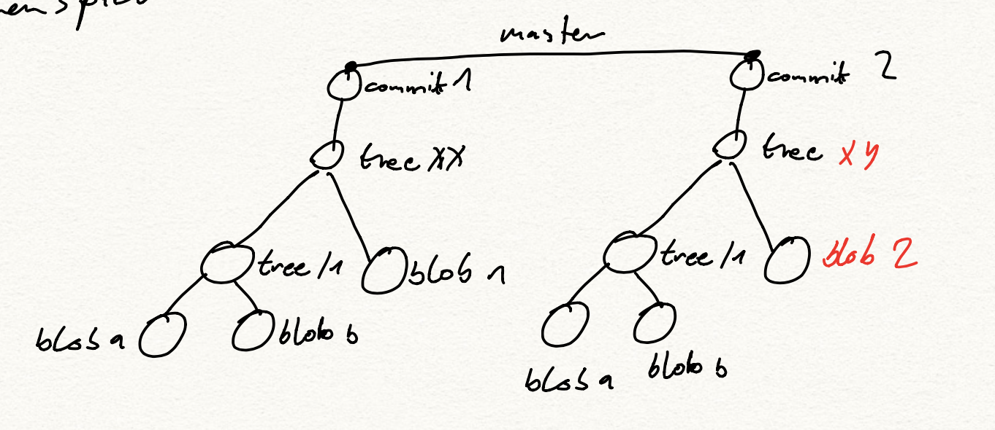
Zusammenhang zwischen der statischen und dynamischen Sicht

Slide 13
Systembewertung

Slide 14
Systembewertung
Integration von GIT in Entwicklungsumgebungen (Abwesenheit integrierbarer Bibliothek)
Windows-Integration (Shell-Skripte) → anfangs geringe Akzeptanz und verminderte industrielle Anwendung
Toolkit-Design (plumbing commands) erschwert Fehlerdiagnose
geringe Performance bei großen Repositories (jede Datei wird auf Änderung überprüft)

Slide 15

Fragen & Diskussion
[AbbX, pixabay.com]

Slide 16
Bildquellen
[Abb1, Titelbild] | https://medium.com/tech-tajawal/git-is-easier-than-you-imagine-e836ba134891
[Abb2] | Wolf, 2018, Fahrzeuginformatik
[Abb2] | Wolf, 2018, Fahrzeuginformatik
[Abb2] | Wolf, 2018, Fahrzeuginformatik
[Abb2] | Wolf, 2018, Fahrzeuginformatik
[Abb2] | Wolf, 2018, Fahrzeuginformatik
[Abb2] | Wolf, 2018, Fahrzeuginformatik
[Abb2] | Wolf, 2018, Fahrzeuginformatik
[Abb2] | Wolf, 2018, Fahrzeuginformatik
[Abb2] | Wolf, 2018, Fahrzeuginformatik
[AbbX] | https://pixabay.com/de/illustrations/fax-wei%C3%9Fe-m%C3%A4nnchen-3d-model-1889016/

Slide 17
Literatur
[1] | Brown, Amy / Wilson, Greg (2012): The Architecture of Open Source Applications
[2] | https://medium.com/@willhayjr/the-architecture-and-history-of-git-a-distributed-version-control-system-62b17dd37742
[3] | Wolf, 2018, Fahrzeuginformatik
[4] | Wolf, 2018, Fahrzeuginformatik
[5] | Wolf, 2018, Fahrzeuginformatik
[6] | Wolf, 2018, Fahrzeuginformatik
[7] | Wolf, 2018, Fahrzeuginformatik
[8] | Wolf, 2018, Fahrzeuginformatik
[9] | Wolf, 2018, Fahrzeuginformatik
[10] | Wolf, 2018, Fahrzeuginformatik

